Slide 1
Путешествие в страну сказок

Slide 2
Задачи:
1. Совершенствовать знания геометрических фигур
2.Закрепить порядковый и количественный счет в пределах 10
3. Закрепить прямой и обратный счет в пределах 10.
4. Совершенствовать умение составлять и решать задачи
5. Закрепить знания цвета
6. Закрепить состав чисел

Slide 3
Ребята, отгадайте загадку:
Появилась девочка
В чашечке цветка
И была та девочка
Чуть больше ноготка
В ореховой скорлупке
Девочка спала
Вот такая девочка
Как она мила (Дюймовочка)

Slide 4

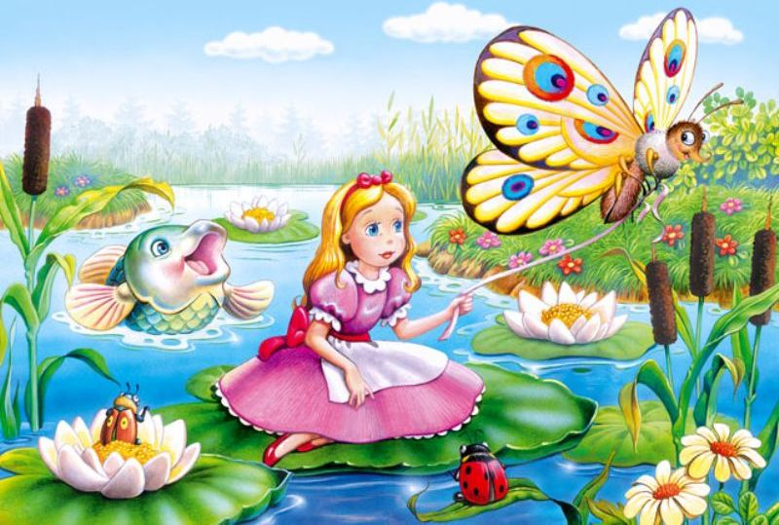
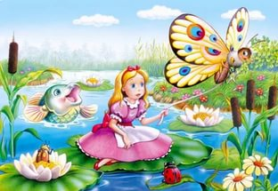

Slide 5

Однажды ночью в открытое окно забралась жаба и украла Дюймовочку, решив выдать ее замуж за своего сына. Бедная девочка горько плакала. Рыбки почувствовали, что вода вдруг стала соленой и решили помочь девочке.
Ребята, скажите, кто помог Дюймовочке уплыть от жабы? (ответ: рыбки)

Slide 6
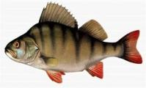







Сколько рыб было в речке (счет 1-10 и в обратном порядке)
4
3
1
2
5
7
8
6
10
9

Slide 7
Мимо пролетал жук, он принес девочку на дерево, которое росло на полянке и познакомил ее с другими жуками. И я вас всех приглашаю на эту полянку.

Slide 8

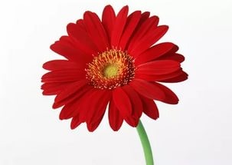

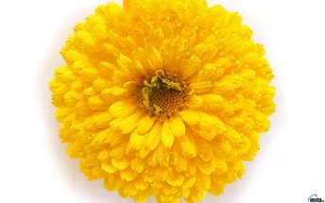
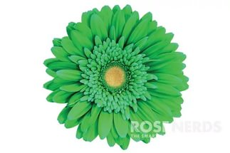
-Как узнать сколько цветов на этой поляне? (надо сосчитать)
-Давайте сосчитаем сколько всего цветов ? (Ответы детей) Молодцы.
-Какой по счету желтый цветок? Синий?
-Какой по цвету 5 цветок?
-Какой цветок находится перед синим ?
- Хорошо! Вы правильно выполнили задания. Нам пора отправляться в следующую сказку.

Slide 9
Отгадайте загадку:
«Дядя Фёдор, на крыльцо!
Вот Вам, Фёдор, письмецо.
Вам прислала это мама,
А от папы — телеграмма.»
Кто сказал так на крылечке?
Почтальон, известно, ... (Печкин)

Slide 10
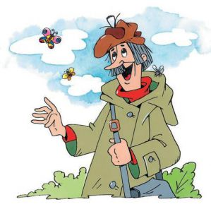
Печкин хочет с нами поиграть. Он выложил цепочку из геометрических фигур и предлагает нам посмотреть и запомнить, а затем по памяти назвать их в той же последовательности.

Slide 11






Slide 12
Давайте отдохнём
Физминутка
Серый волк –зубами щелк (показали руками «пасть»)
В дружбе знали они толк. (поклон)
Но набрел на теремок
Мишка косолапый (изобразить мишку)
Раздавил он теремок
Своей огромной лапой. (кулачок об кулачок)
Звери очень испугались,
Поскорее разбежались (бег на месте)
А потом собрались снова
Чтоб построить терем новый. (сели на стульчик)

Slide 13
Почтальон Печкин очень доволен и благодарит нас. Пора отправляться в другую сказку.
Отгадайте следующую загадку.
Их приглашают с другом Геной
На день рожденья непременно.
И любит каждую букашку
Забавный добрый …
(Чебурашка)

Slide 14
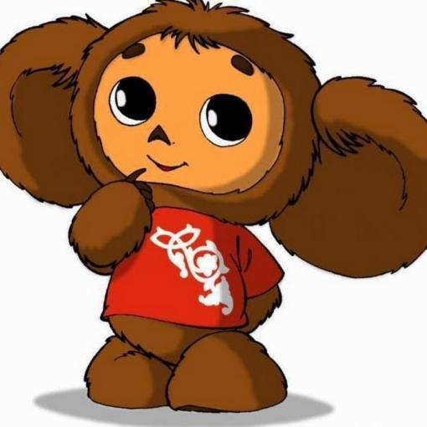
Чебурашка предлагает вам рассмотреть домики и вспомнить состав чисел

Slide 15
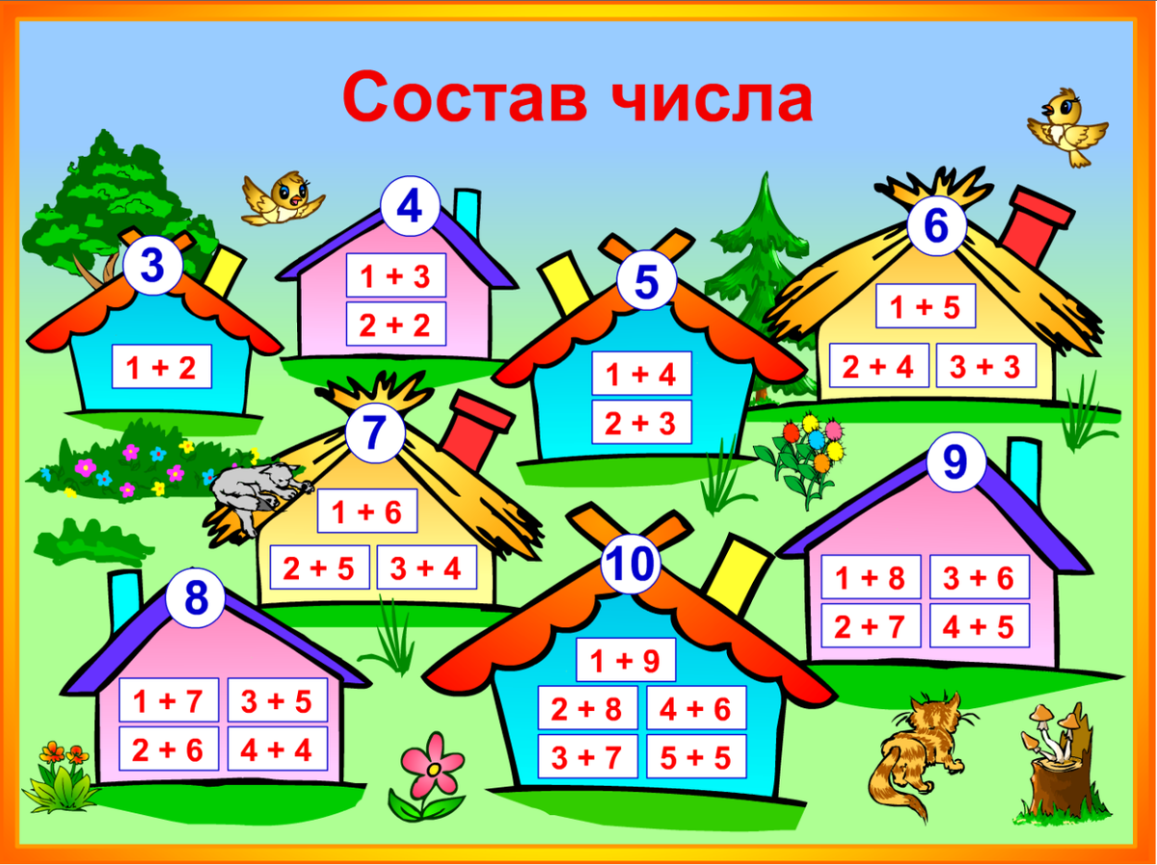

Slide 16
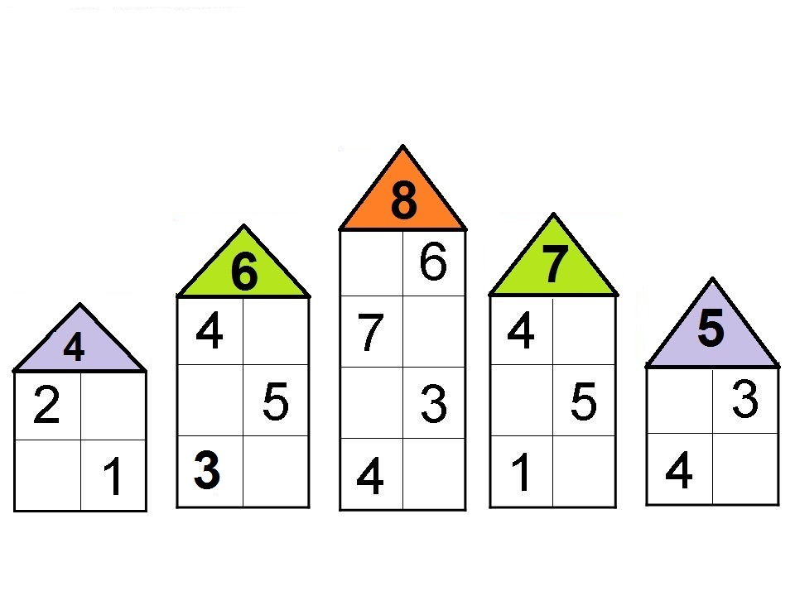
А теперь попробуйте самостоятельно расписать состав чисел. Только не подглядывайте!

Slide 17

Молодцы! Отгадайте следующую загадку:
Маша по лесу гуляла
Заблудилась, потерялась
К Мише в домик забрела
Вместе с Мишенькой жила (Маша и Медведь)

Slide 18
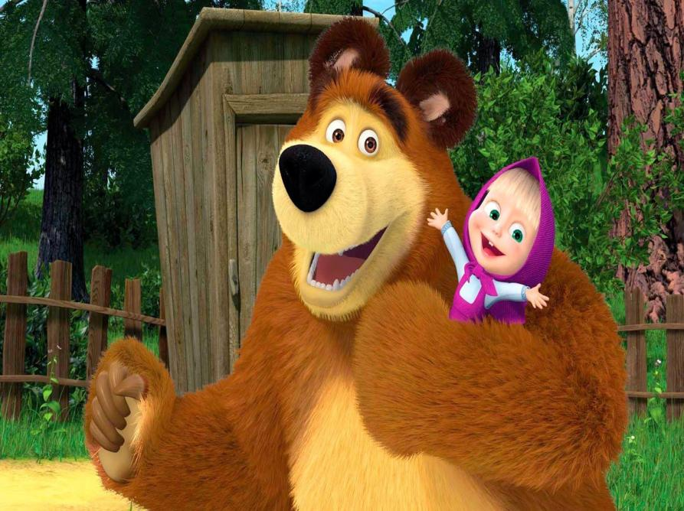

Slide 19
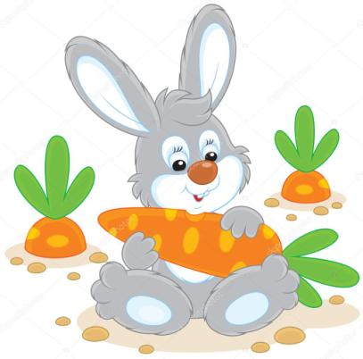


А сейчас решите задачки:
По дороге на полянку
Четыре морковки зайка съел,
На пенек потом он сел
И еще морковку съел
Ну-ка быстро сосчитай-ка,
Сколько съел морковок зайка?

Slide 20


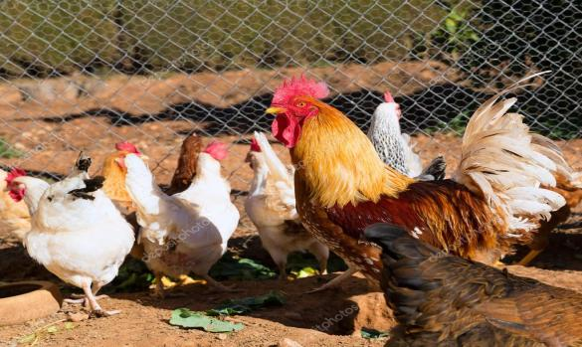
Ходит петушок
Красный гребешок.
Шесть хохлаток тоже там.
Сколько всех? Скажите нам?

Slide 21
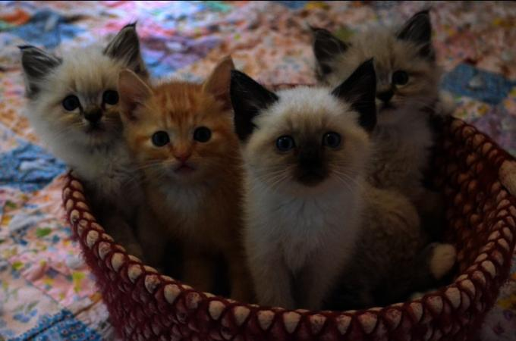

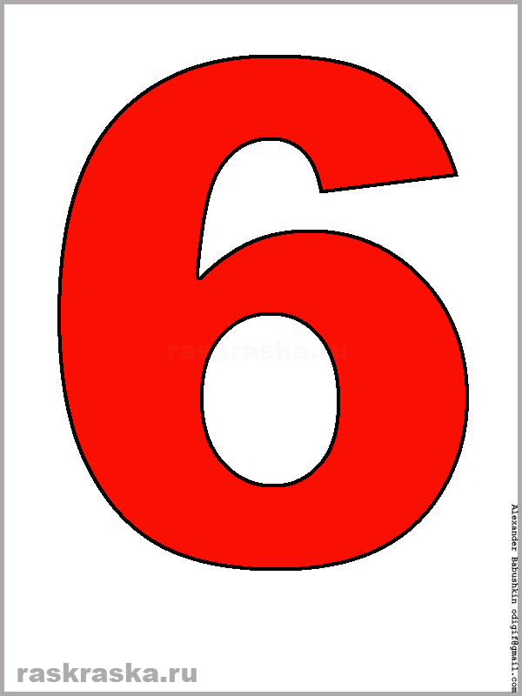
Пять пушистых кошечек
Улеглись в лукошечке.
Тут одна к ним прибежала.
Сколько кошек вместе стало?

Slide 22
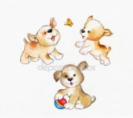


Четыре щенка в футбол играли
Одного домой позвали
Он в окно глядит, считает,
Сколько их теперь играет?

Slide 23
Молодцы! Продолжим?
Загадка:
Он сиреневый такой,
Машет весело рукой.
Он свалился к нам с луны –
Знают, любят малыши.
(Лунтик)

Slide 24
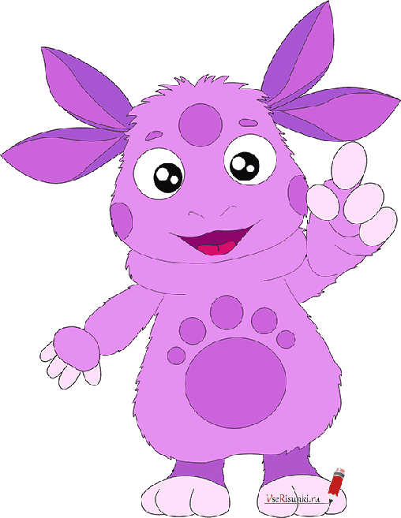
Лунтик приготовил Вам интересную математическую загадку.
В каких геометрических фигурах спрятан мячик? Назовите их.

Slide 25



Slide 26
Молодцы!
Спасибо за понимание и участие

